Slide 1
Knochen
Gelenke
Bänder
Sehnen

Slide 2
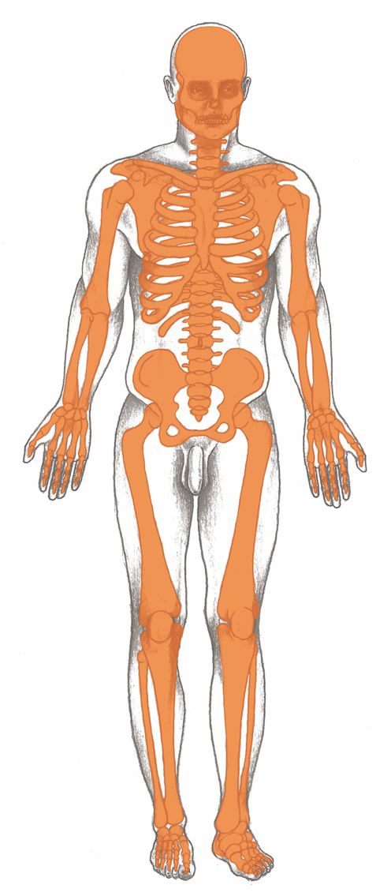
Knochen,
Gelenke,
Bänder, Sehnen
Skelett - Übersicht

Slide 3
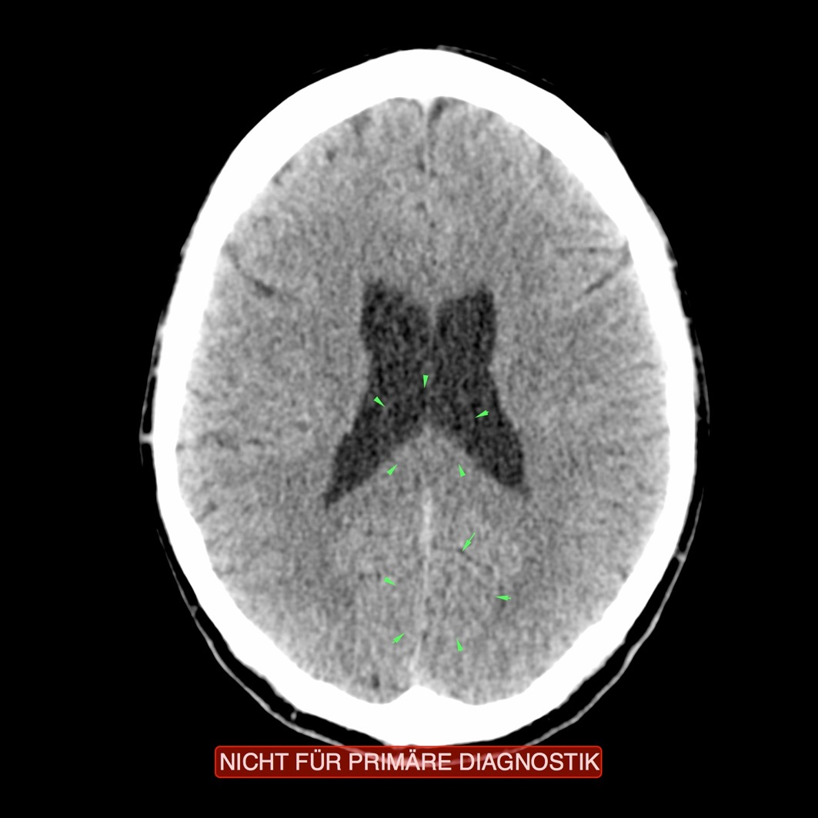
CCT: Oben Sensorik, unten Postsensorik, wiederkehrende Konflikte
Skelett - Übersicht

Slide 4
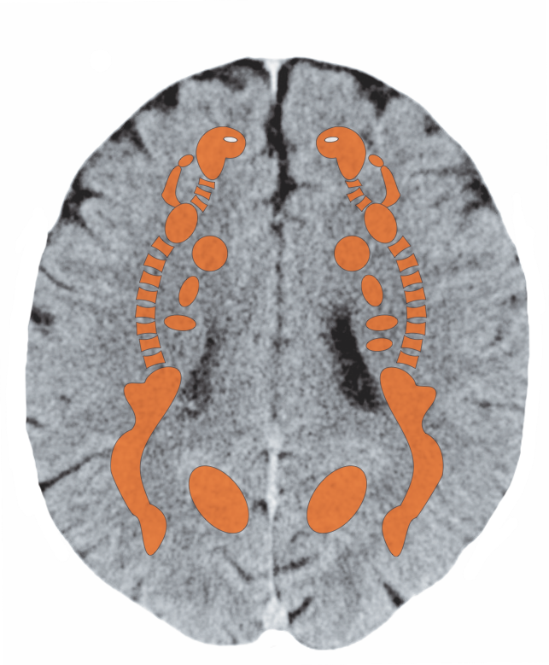
Großhirnmarklager – Knochen, Gelenke

Slide 5
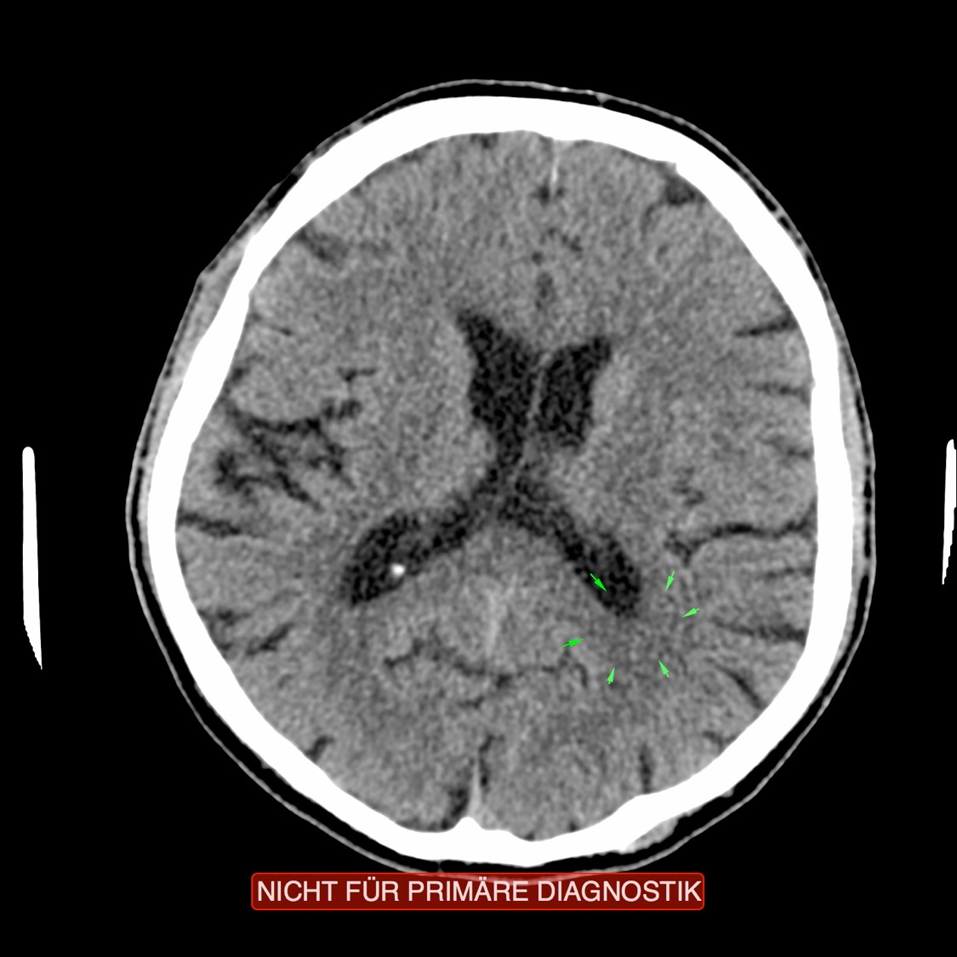
CCT: Marklager Hüfte, wiederkehrender Konflikt
Skelett - Übersicht

Slide 6
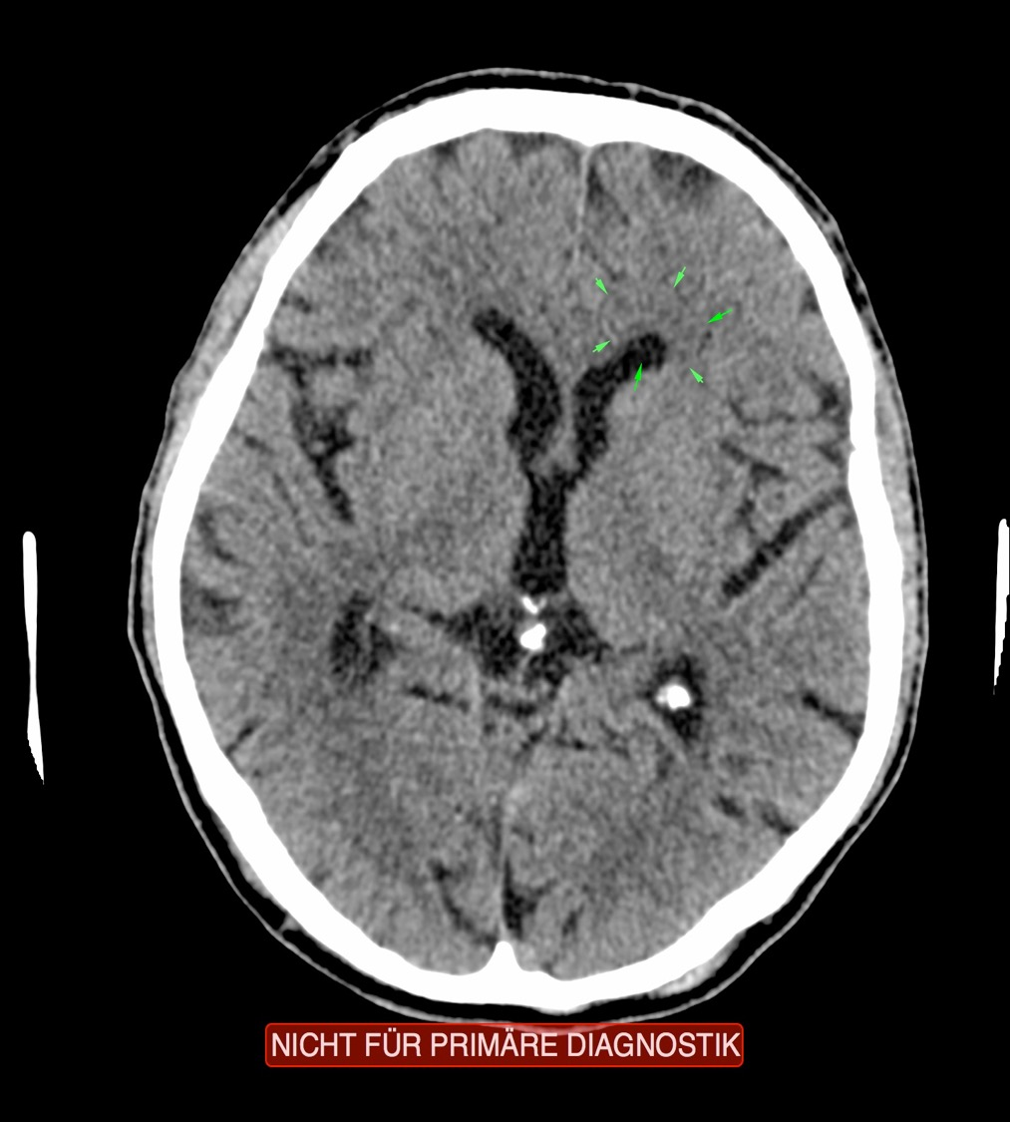
CCT: Marklager HWS, wiederkehrender Konflikt
Skelett - Übersicht

Slide 7
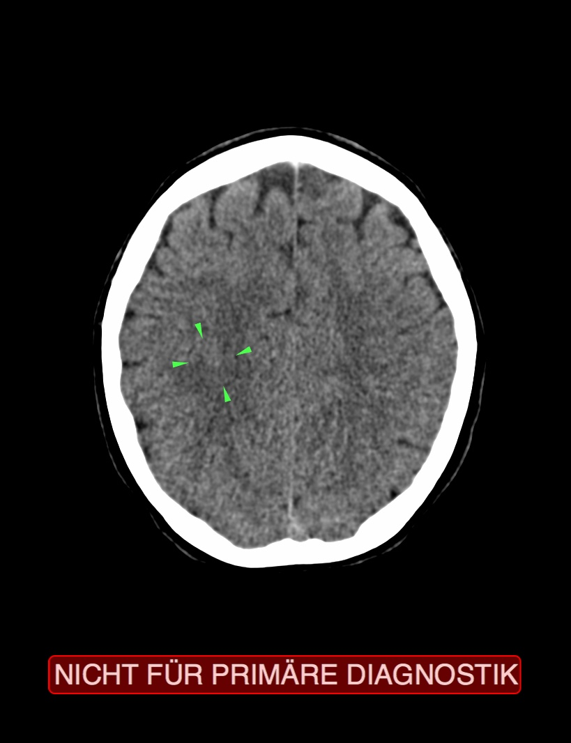
CCT: Marklager BWS, aktiver Konflikt
Skelett - Übersicht

Slide 8
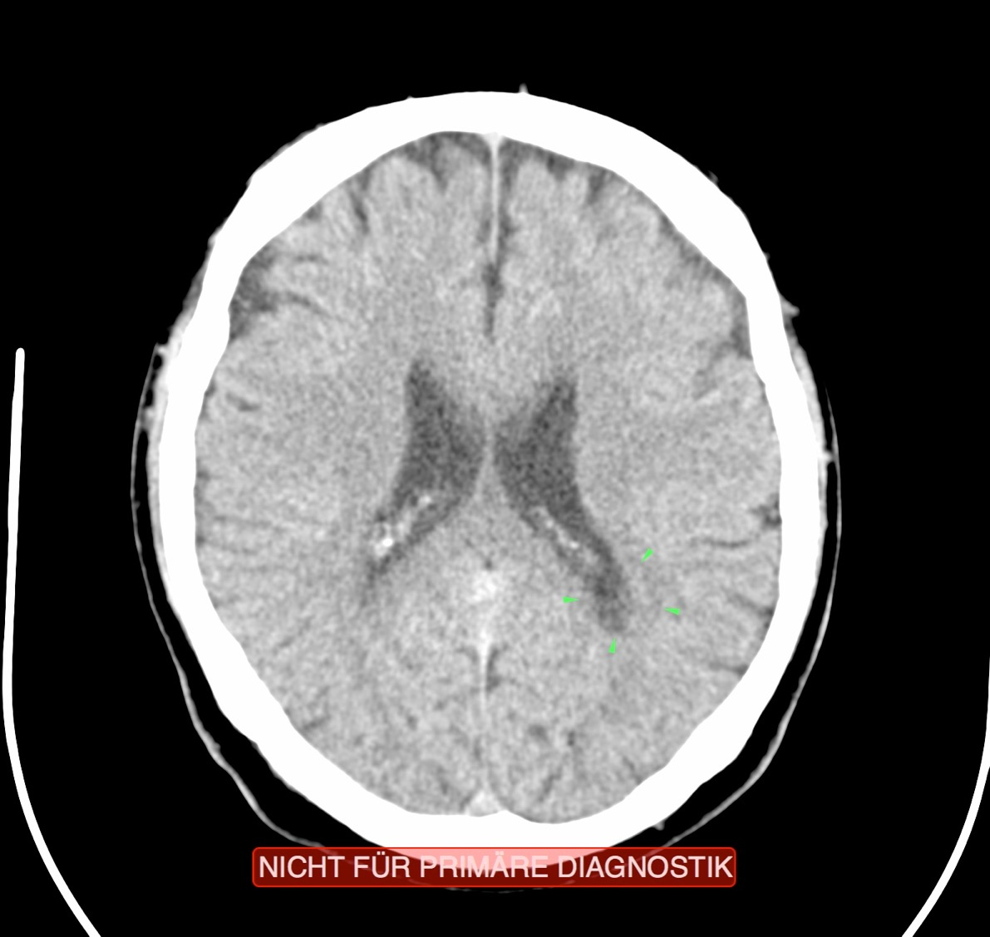
CCT: Marklager Hüfte, wiederkehrender Konflikt
Skelett - Übersicht

Slide 9
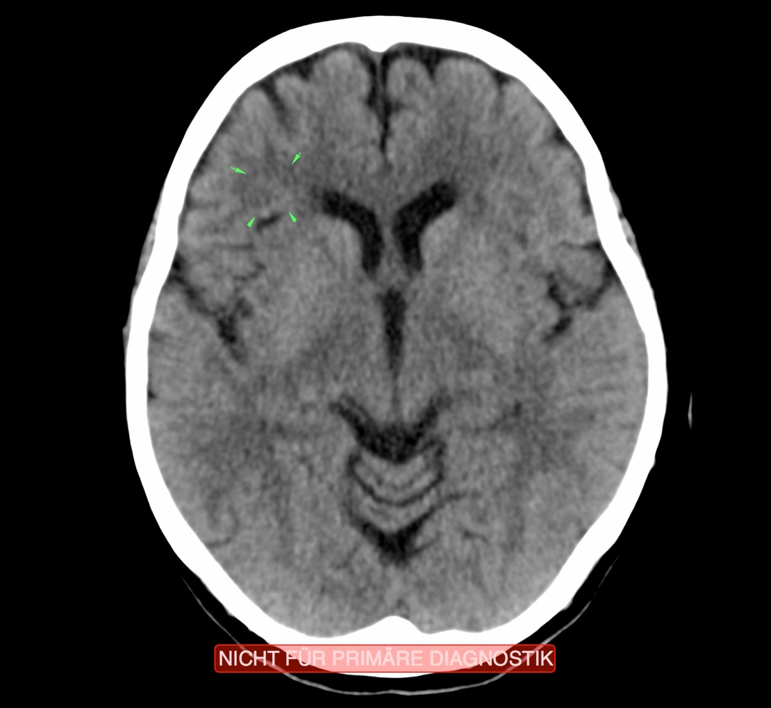
CCT: Marklager Schulte, wiederkehrender K.
Skelett - Übersicht

Slide 10
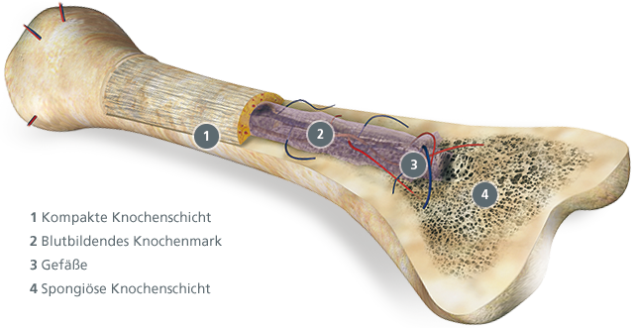
Aufbau Röhrenknochen: Rinde, Mark

Slide 11
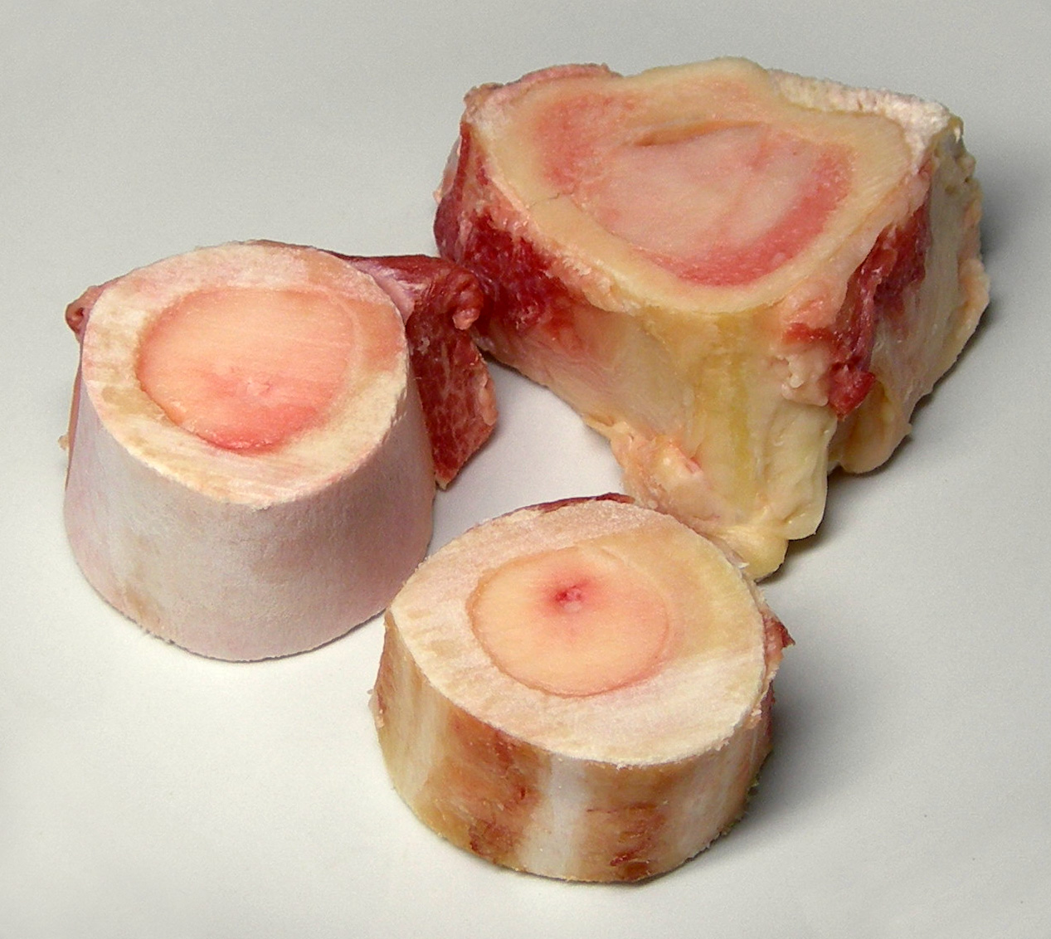
Röhrenknochen: Rinde, Mark

Slide 12
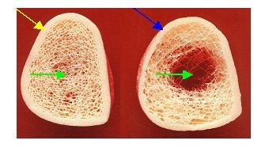
Links gesund, rechts Osteolyse (konfliktaktiv)

Slide 13
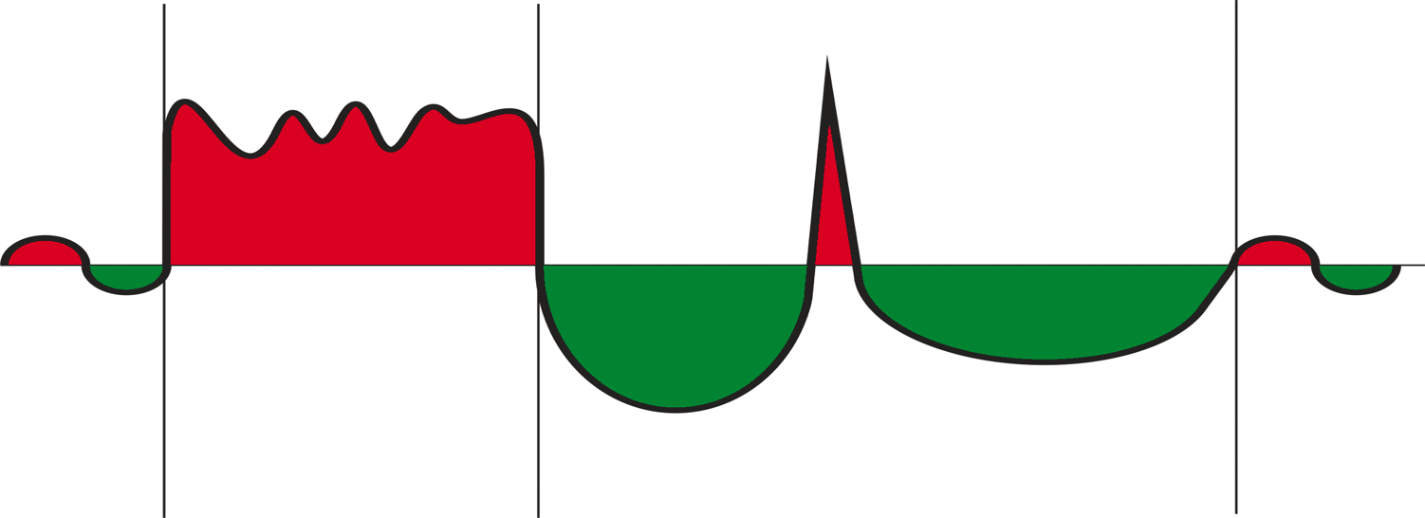
Knochen – aktive Phase, Heilungsphase

Slide 14
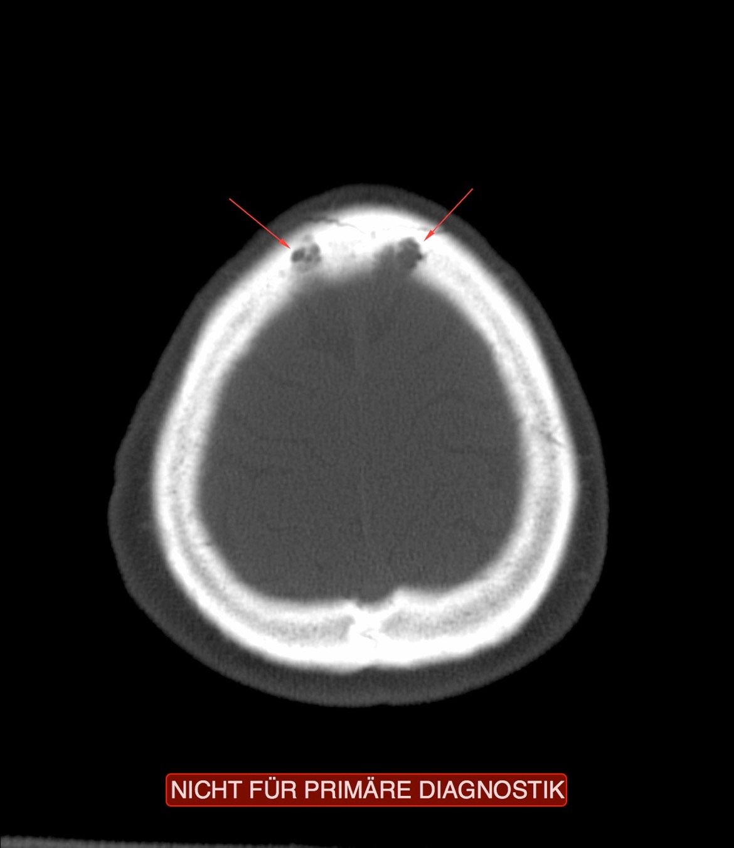
CCT (Knochenfenster): Osteolysen des
Schädelknochens, aktiver Konflikt
Skelett - Übersicht

Slide 15
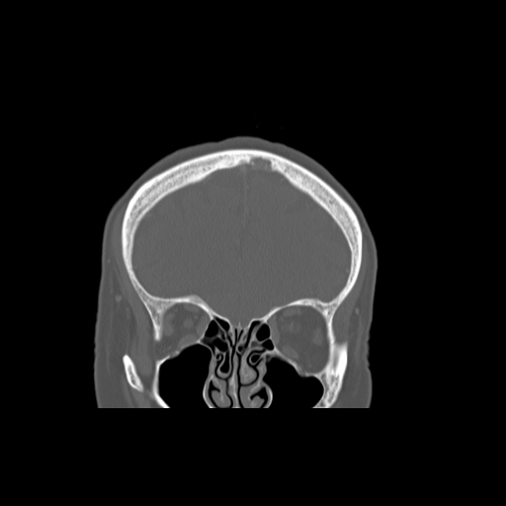
Osteolyse Stirnbein – aktiver Selbstwertkonflikt

Slide 16
Oberschenkelknochen in Heilung

Slide 17
Gicht – SBS von Knochen + Nierensammelrohre

Slide 18
Rheuma – Periostsensorik – Brutaler Trennungsk.

Slide 19
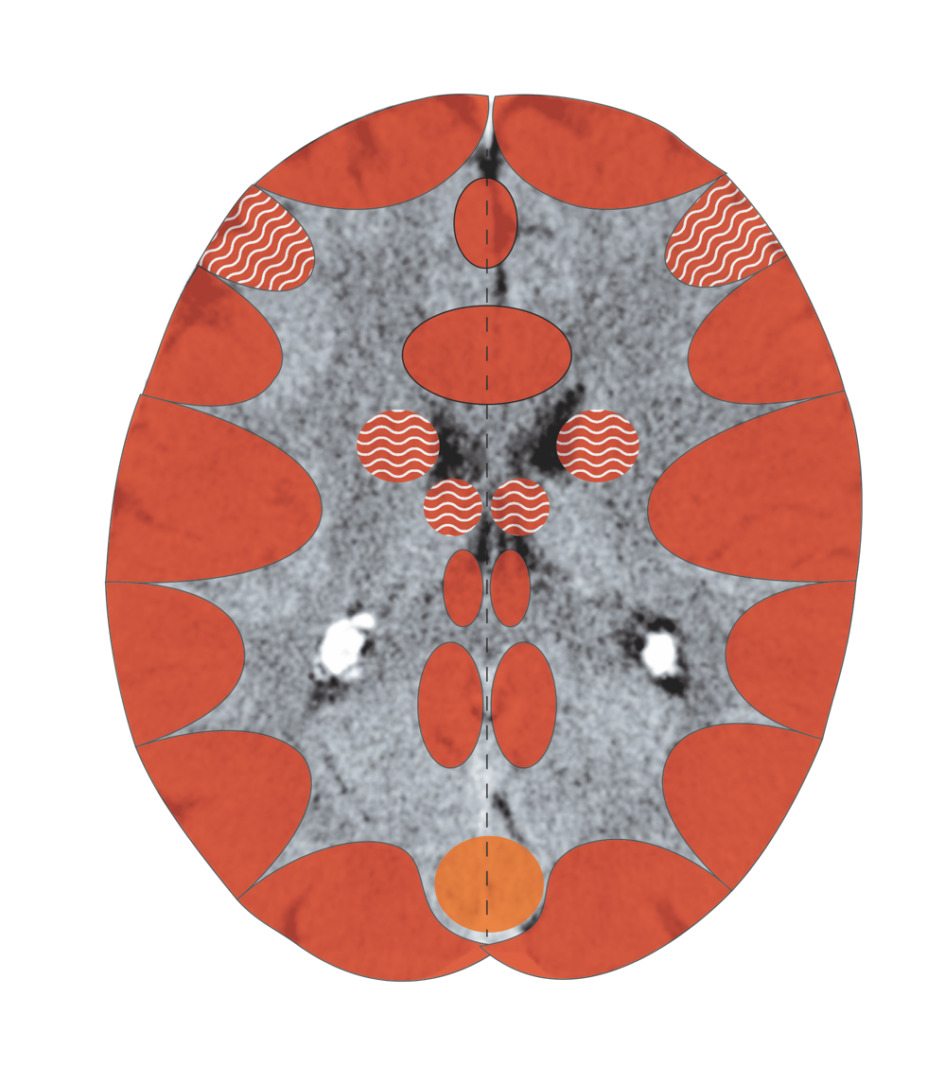
Großhirnrinde – Knochenhaut (Periost)
Notes:
19

Slide 20
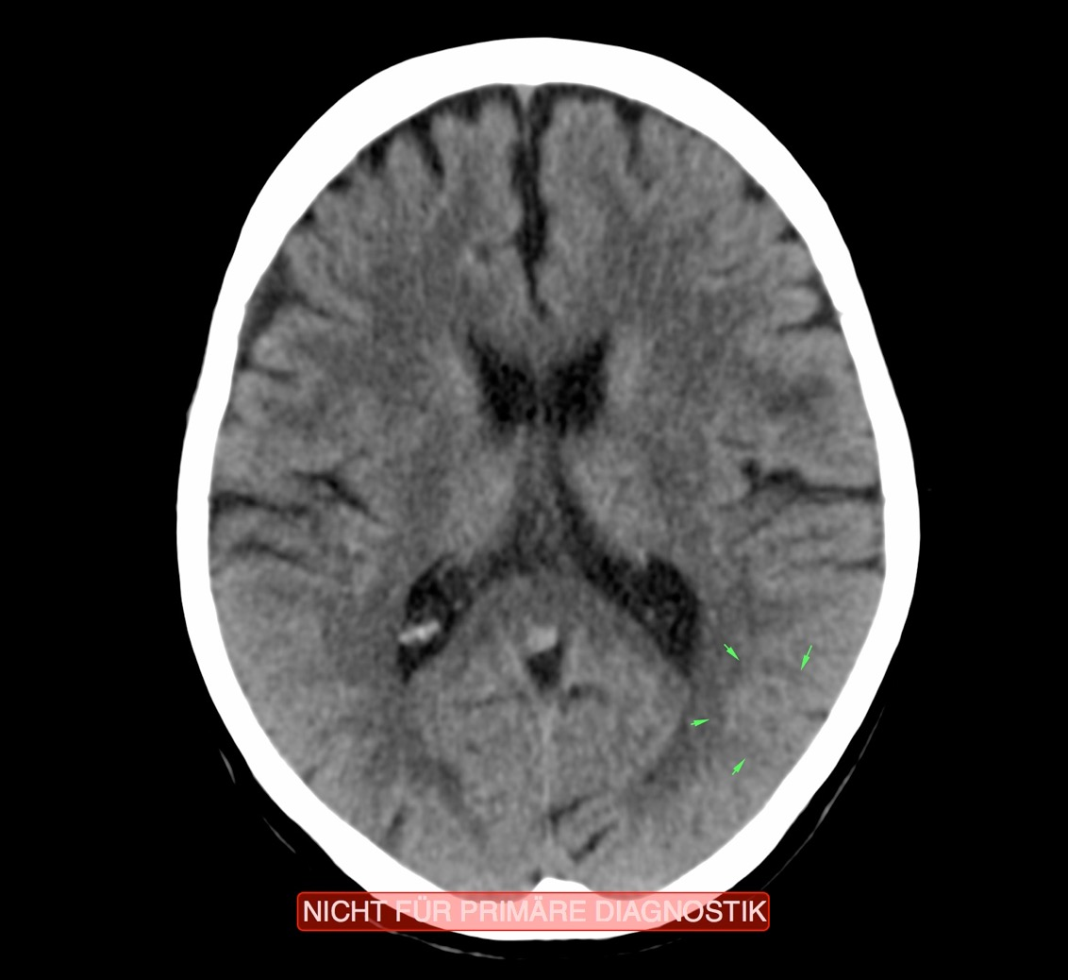
CCT: Marklagerödem (dunkle Bereiche) – Heilungsphase + Herd Blase
Skelett - Übersicht

Slide 21
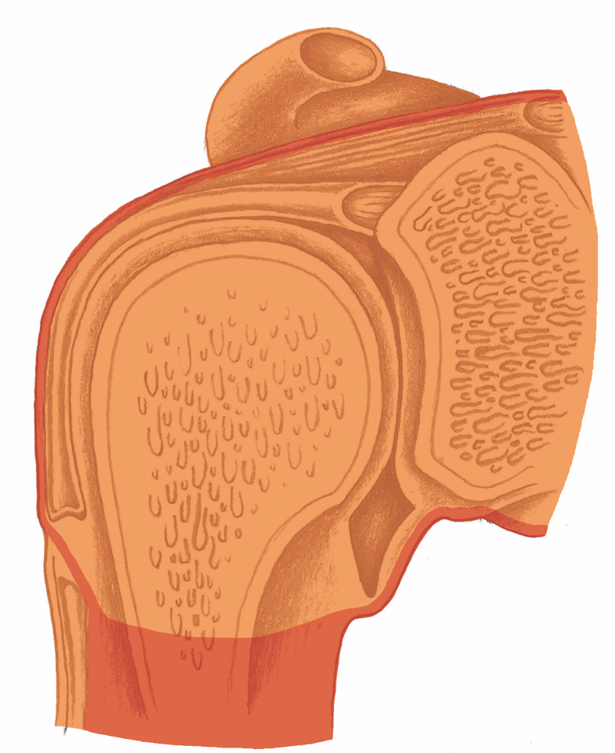
Schultergelenk mit Knochenhaut (Rot)
Skelett - Übersicht

